Slide 1



Algoritmi și structuri de date – curs 11 - Informatică Economică, an II –
Prelucrari pe grafuri III
Gheorghe Cosmin Silaghi

Slide 2
Cuprins
Algoritmi de cale minimă

Slide 3
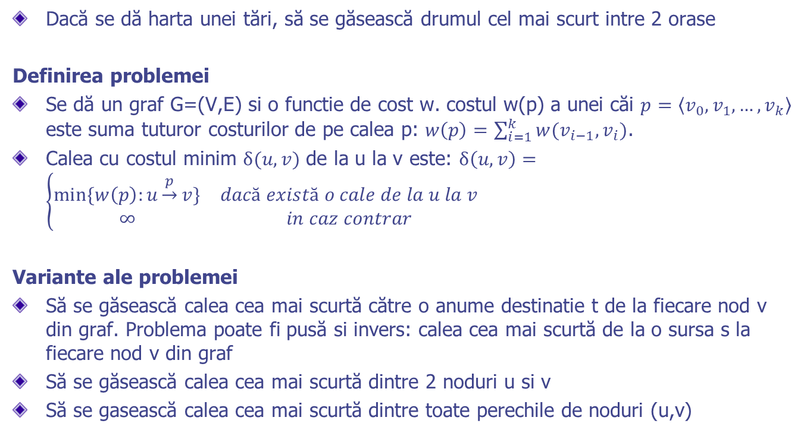
Algoritmi de cale minima
Dacă se dă harta unei tări, să se găsească drumul cel mai scurt intre 2 orase
Definirea problemei
Se dă un graf G=(V,E) si o functie de cost w. costul w(p) a unei căi $p=\left\langle v_{0},v_{1},…,v_{k}\right\rangle$ este suma tuturor costurilor de pe calea p: $w\left(p\right)=\sum_{i=1}^{k}{w(v_{i−1},v_{i})}$.
Calea cu costul minim $δ(u,v)$ de la u la v este: $δ\left(u,v\right)=\left\{\begin{matrix}min⁡\{w\left(p\right):u\underset{→}{p}v\} & dacă există o cale de la u la v \\ ∞ & in caz contrar\end{matrix}\right.$
Variante ale problemei
Să se găsească calea cea mai scurtă către o anume destinatie t de la fiecare nod v din graf. Problema poate fi pusă si invers: calea cea mai scurtă de la o sursa s la fiecare nod v din graf
Să se găsească calea cea mai scurtă dintre 2 noduri u si v
Să se gasească calea cea mai scurtă dintre toate perechile de noduri (u,v)

Slide 4

Structura optimă a unei cai minime
Calea de cost minim conține in interiorul său alte căi de cost minim
Dacă se dă un graf orientat G=(V,E) si o functie de cost w pe graful G, dacă $p=\left\langle v_{0},v_{1},…,v_{k}\right\rangle$ este calea de cost minim intre 2 noduri $v_{0}$ și $v_{k}$ atunci pentru orice $0≤i≤j≤k$ , $p_{ij}=\left\langle v_{i},v_{i+1},…,v_{j}\right\rangle$ este calea de cost minim intre $v_{i}$ și $v_{j}$
! O cale minimă nu contine cicluri !

Slide 5
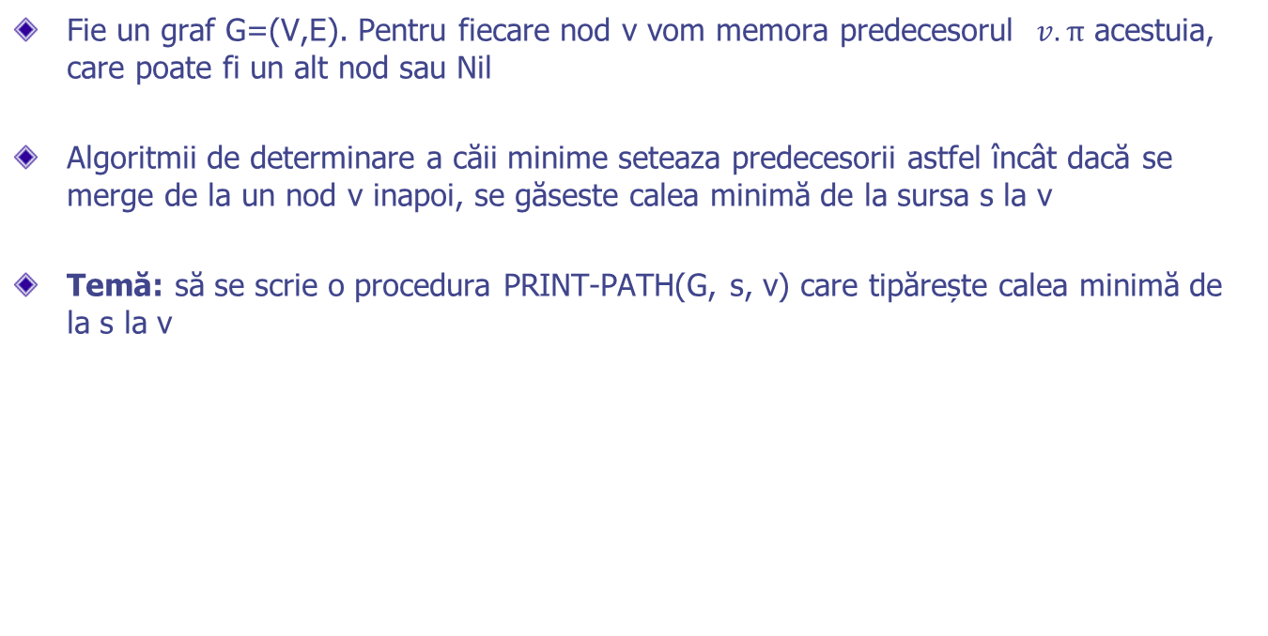
Reprezentarea căii minime
Fie un graf G=(V,E). Pentru fiecare nod v vom memora predecesorul $v.π$ acestuia, care poate fi un alt nod sau Nil
Algoritmii de determinare a căii minime seteaza predecesorii astfel încât dacă se merge de la un nod v inapoi, se găseste calea minimă de la sursa s la v
Temă: să se scrie o procedura PRINT-PATH(G, s, v) care tipărește calea minimă de la s la v

Slide 6

Arborele cu cai minime
Notăm cu $V_{π}$ toate nodurile din V care au predecesor diferit de Nil – includem sursa s in $V_{π}$
Notăm cu $E_{π}$ arcele induse de relatia predecesor pe nodurile din $V_{π}$
Atunci graful $G_{π}=(V_{π},E_{π}$) este arborele cu cai minime: arborele cu rădăcina in sursa s care contine căile minime de la s la toate nodurile din graful G

Slide 7
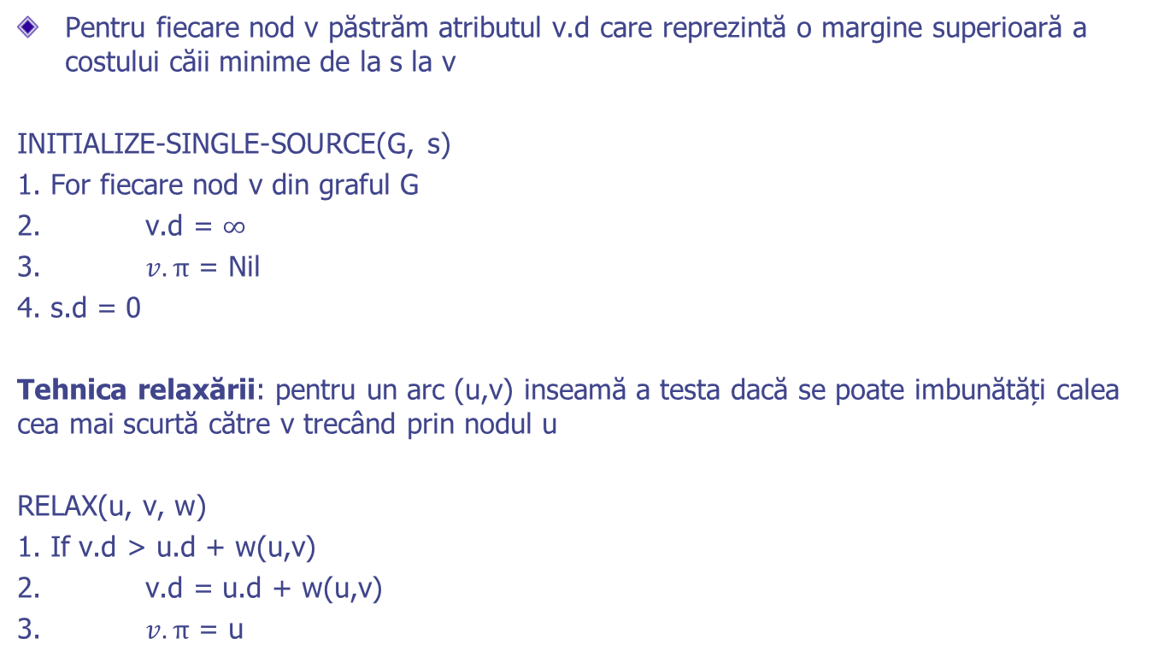
Relaxarea
Pentru fiecare nod v păstrăm atributul v.d care reprezintă o margine superioară a costului căii minime de la s la v
INITIALIZE-SINGLE-SOURCE(G, s)
1. For fiecare nod v din graful G
2. v.d = $∞$
3. $v.π$ = Nil
4. s.d = 0
Tehnica relaxării: pentru un arc (u,v) inseamă a testa dacă se poate imbunătăți calea cea mai scurtă către v trecând prin nodul u
RELAX(u, v, w)
1. If v.d > u.d + w(u,v)
2. v.d = u.d + w(u,v)
3. $v.π$ = u

Slide 8
Ideea algoritmilor de cale minimă:
Se apelează la inceput INITIALIZE-SINGLE-SOURCE
Apoi se apelează relaxări ale arcelor
Algoritmii diferă prin numărul de relaxări aplicate pentru fiecare arc din graf

Slide 9
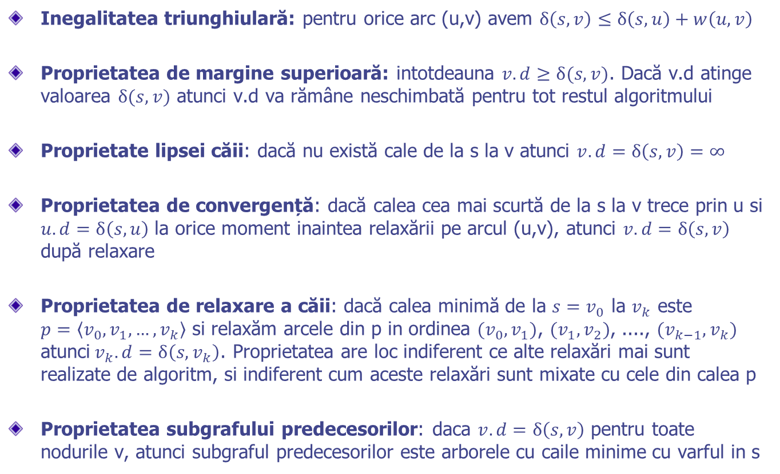
Proprietăți ale căilor minimale
Inegalitatea triunghiulară: pentru orice arc (u,v) avem $δ\left(s,v\right)≤δ\left(s,u\right)+w\left(u,v\right)$
Proprietatea de margine superioară: intotdeauna $v.d≥δ(s,v)$. Dacă v.d atinge valoarea $δ(s,v)$ atunci v.d va rămâne neschimbată pentru tot restul algoritmului
Proprietate lipsei căii: dacă nu există cale de la s la v atunci $v.d=δ\left(s,v\right)=∞$
Proprietatea de convergență: dacă calea cea mai scurtă de la s la v trece prin u si $u.d=δ\left(s,u\right)$ la orice moment inaintea relaxării pe arcul (u,v), atunci $v.d=δ\left(s,v\right)$ după relaxare
Proprietatea de relaxare a căii: dacă calea minimă de la $s=v_{0}$ la $v_{k}$ este $p=\left\langle v_{0},v_{1},…,v_{k}\right\rangle$ si relaxăm arcele din p in ordinea $(v_{0},v_{1})$, $(v_{1},v_{2})$, ...., $(v_{k−1},v_{k})$ atunci$v_{k}.d=δ\left(s,v_{k}\right)$. Proprietatea are loc indiferent ce alte relaxări mai sunt realizate de algoritm, si indiferent cum aceste relaxări sunt mixate cu cele din calea p
Proprietatea subgrafului predecesorilor: daca $v.d=δ\left(s,v\right)$ pentru toate nodurile v, atunci subgraful predecesorilor este arborele cu caile minime cu varful in s

Slide 10
Algoritmul Bellman-Ford
BELLMAN-FORD(G, w, s)
1. INITIALIZE-SINGLE-SOURCE(G, s)
2. For i = 1 to |G.V| - 1
3. For fiecare arc (u,v)
4. RELAX(u, v, w)
5. For fiecare arc (u,v)
6. If v.d > u.d + w(u,v)
7. Return FALSE
8. Return TRUE
Algoritmul indica FALSE in cazul in care gaseste un ciclu cu cost negativ
Timp de executie: O(VE)

Slide 11
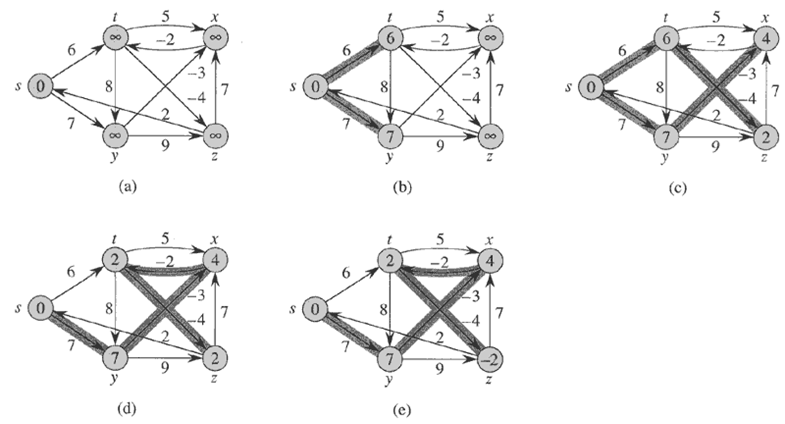
Ordinea de parcurgere a arcelor: (t,x), (t,y), (t,z), (x,t),
(y, x), (y,z), (z,x), (z,s), (s,t), (s,y)

Slide 12
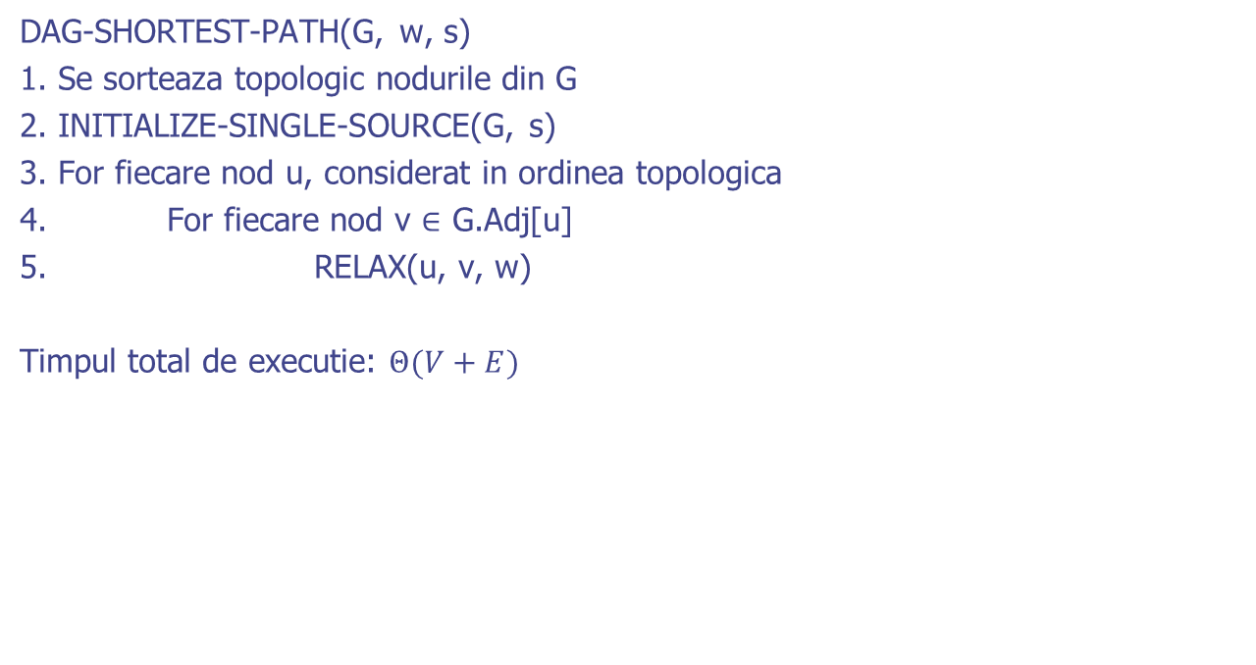
Cai minime in grafuri aciclice (DAG)
DAG-SHORTEST-PATH(G, w, s)
1. Se sorteaza topologic nodurile din G
2. INITIALIZE-SINGLE-SOURCE(G, s)
3. For fiecare nod u, considerat in ordinea topologica
4. For fiecare nod v $∈$ G.Adj[u]
5. RELAX(u, v, w)
Timpul total de executie: $Θ(V+E)$

Slide 13
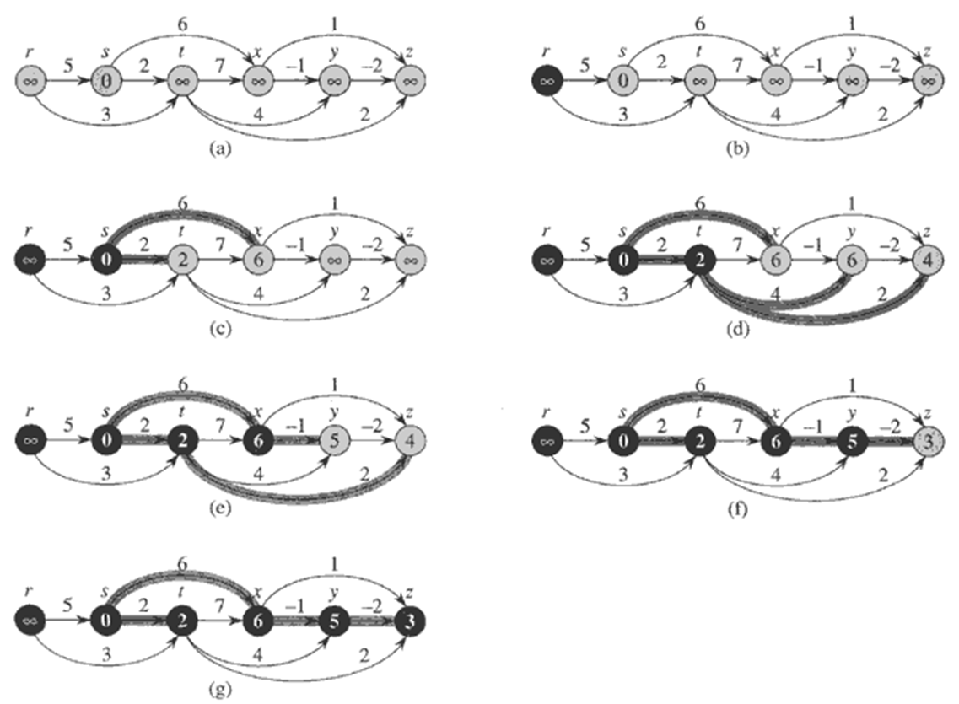

Slide 14
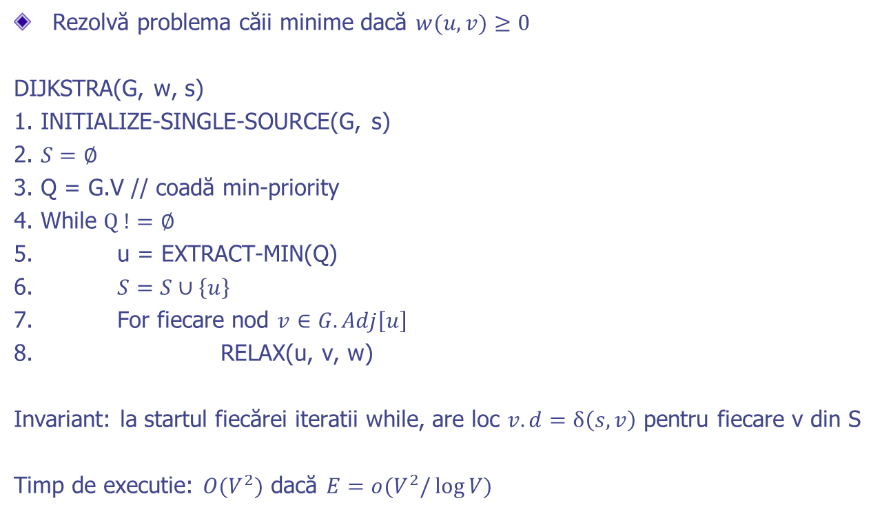
Algoritmul lui Dijkstra
Rezolvă problema căii minime dacă $w(u,v)≥0$
DIJKSTRA(G, w, s)
1. INITIALIZE-SINGLE-SOURCE(G, s)
2. $S=∅$
3. Q = G.V // coadă min-priority
4. While $Q !=∅$
5. u = EXTRACT-MIN(Q)
6. $S=S∪\left\{u\right\}$
7. For fiecare nod $v∈G.Adj\left[u\right]$
8. RELAX(u, v, w)
Invariant: la startul fiecărei iteratii while, are loc $v.d=δ\left(s,v\right)$ pentru fiecare v din S
Timp de executie: $O(V^{2})$ dacă $E=o(V^{2}/\log{V)}$

Slide 15
